Slide 1
Báo cáo Eureka 2023 DE-SMARTHEALTHCARE - GIẢI PHÁP CHIA SẺ HỒ SƠ DỮ LIỆU Y TẾ ĐIỆN TỬ SỬ DỤNG CÔNG NGHỆ TƯƠNG TÁC LIÊN CHUỖI KHỐI
Giáo viên hướng dẫn: Th.S Trần Tuấn Dũng
Sinh viên thực hiện: Võ Anh Kiệt – 20520605
Nguyễn Bùi Kim Ngân – 20520648
Nguyễn Bình Thục Trâm – 20520815
Lê Trần Thùy Trang – 20520323
Trần Đức Minh – 20521617

Slide 2
Đặt vấn đề

Slide 3
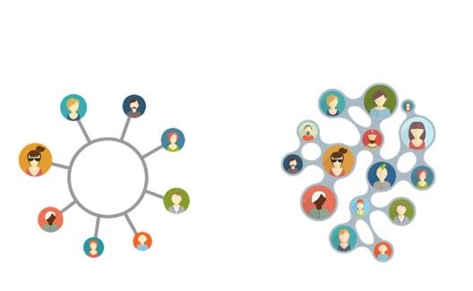
Ngữ cảnh
Nhu cầu chuyển đổi từ quản lý tập trung sang phi tập trung
Nhầm nâng cao tính bảo mật hệ thống và quyền riêng tư dữ liệu

Slide 4
Ngữ cảnh
Lưu trữ truyền thống: dữ liệu tập trung dễ bị tấn công, phụ thuộc vào bên cung cấp dịch vụ​
Kết hợp blockchain: quản lý và vận chuyển tối ưu trong nội bộ mạng, gặp khó khăn trong tương tác dữ liệu bên ngoài​
Thiếu cơ chế hiệu quả để kiểm tra tính toàn vẹn của dữ liệu được lưu trữ
→ Cần nơi lưu trữ các bằng chứng toàn vẹn.​

Slide 5
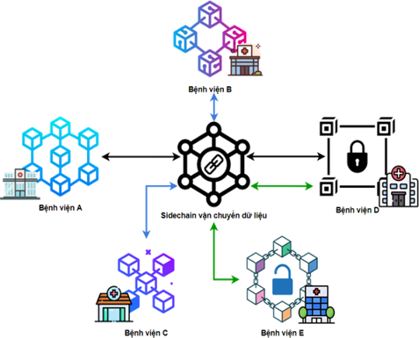
Mục tiêu
Giúp bệnh nhân chia sẻ hồ sơ y tế điện tử với những bác sĩ thuộc bệnh viện ngoài
Có cơ chế xác thực tính toàn vẹn của dữ liệu khi được yêu cầu​

Slide 6
Kiến trúc giải pháp

Slide 7
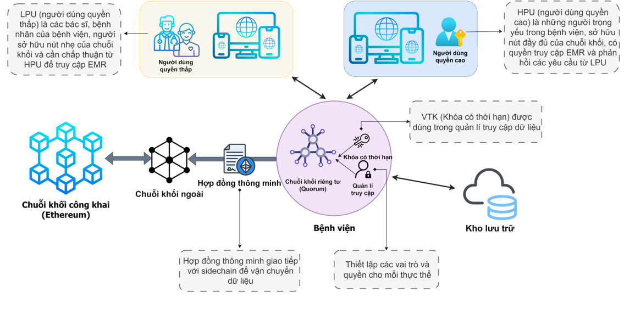
Mô hình tổng quan

Slide 8
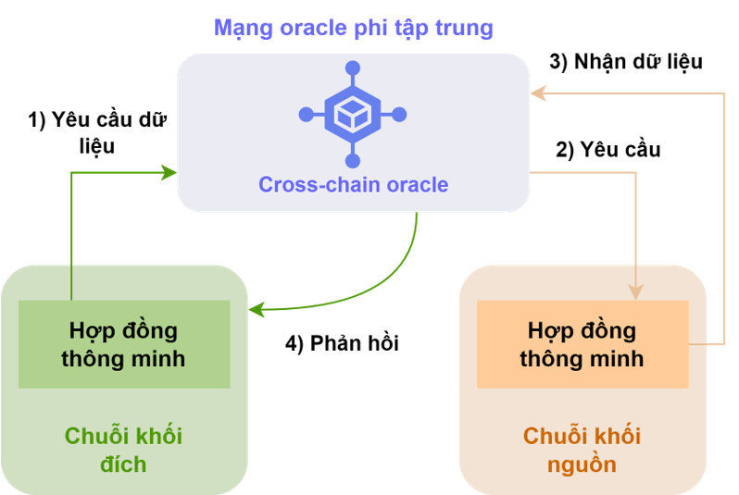
Kiến trúc Oracle

Slide 9
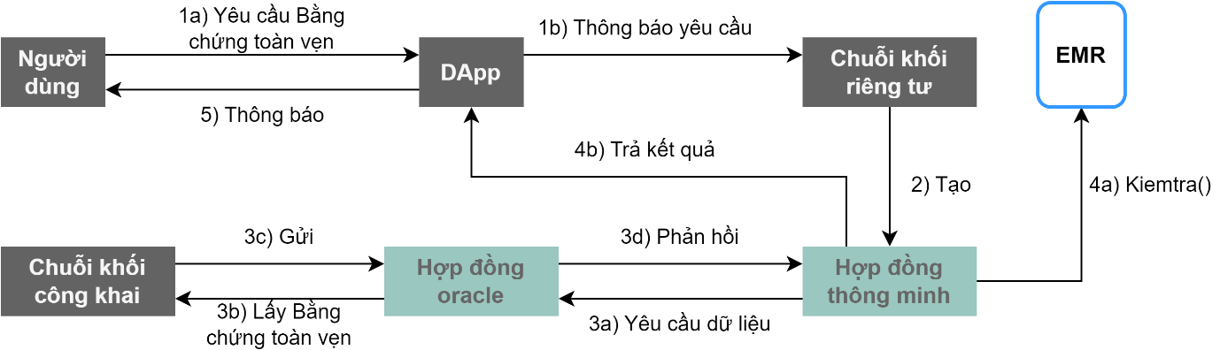
Quá trình trao đổi dữ liệu

Slide 10
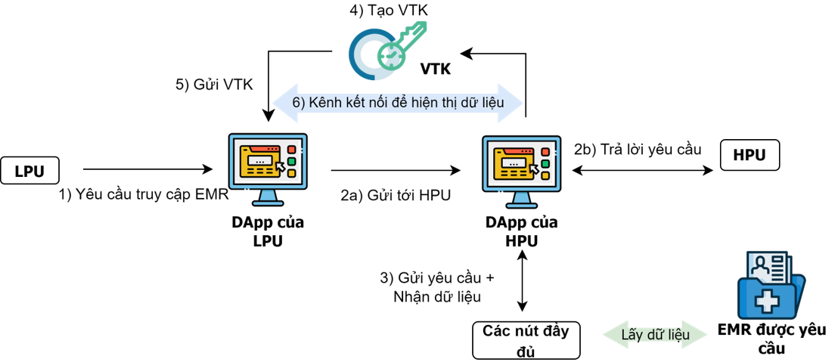
Cấp quyền truy cập bằng VTK trong nội bộ

Slide 11
Thực nghiệm

Slide 12
Môi trường thực nghiệm
Máy ảo | CPU | RAM | Hard dive | OS | Vai trò
VM1 | 4-core | 16 GB | 60 GB | Ubuntu 22.04 | Quorum
VM2 | 4-core | 8 GB | 60 GB | Ubuntu 22.04 | Sidechain
VM3 | 4-core | 8GB | 60 GB | Ubuntu 22.04 | Ethereum

Slide 13
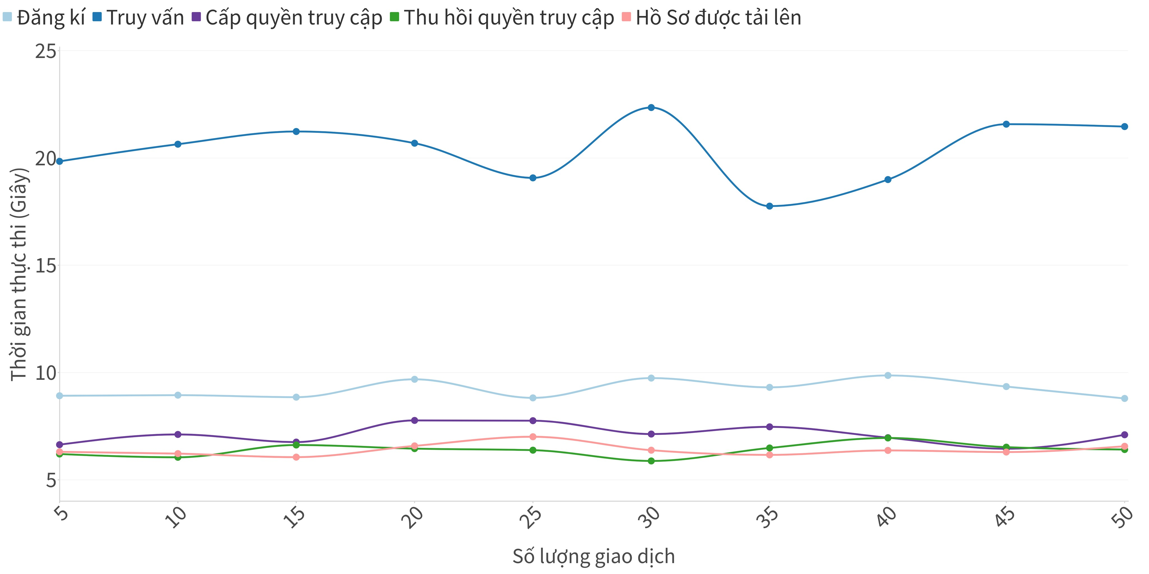
Kết quả về mặt thời gian

Slide 14
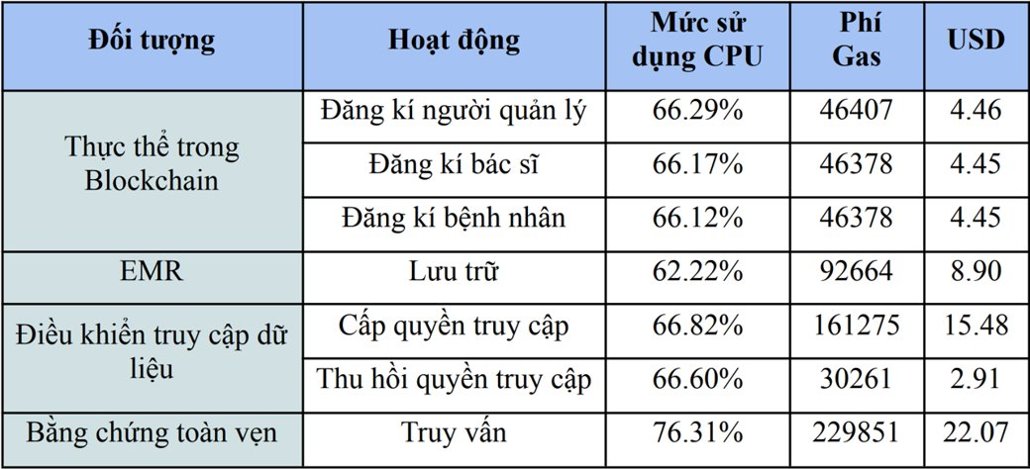
Kết quả về mặt hiệu năng và chi phí

Slide 15
Kết luận

Slide 16
Kết luận
Tận dụng sức mạnh của chuỗi khối ngoài thực hiện kết nối. ​
Khóa có thời hạn được sử dụng để quản lý truy cập dữ liệu. ​
Kết quả thử nghiệm cho thấy hiệu suất vượt trội.
Đảm bảo tính bảo mật thông tin liên chuỗi.
​Giải pháp này có thể áp dụng trong nhiều ngành.​

Slide 17
Hiệu quả kinh tế xã hội
Giải pháp chi phí thấp​
Hiệu quả sử dụng cao​
Đáp ứng nhu cầu phát triển của hệ thống​
Cung cấp khả năng quản lý dữ liệu​
Tăng cường tính bảo mật và tính riêng tư

Slide 18
Hướng phát triển​
Nâng cao hơn nữa hiệu suất hệ thống​
Nâng cao hơn nữa tính bảo mật​
Nâng cao hơn nữa tính toàn vẹn ​

Slide 19
Cảm ơn quý thầy cô, các anh chị và các bạn đã chú ý theo dõi

